Slide 1
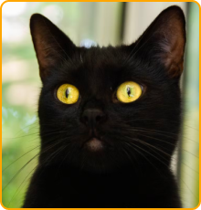
알바냥 홈페이지 스타일 가이드
박인호 이인호 임새롬 정재민
2025.07.07

Slide 2
목차
구동환경
01
레이아웃
02
Header 상세구조
03
Contents 상세구조
04
Footer 상세구조
05
버튼스타일
06

Slide 3
01. 구동환경
알바냥_스타일가이드_구동환경
Header
로고, 메뉴, 네비게이션, 로그인, 회원가입, 유사사이트 안내링크
컴퓨터 OS : Windows
Browser : chrome
해상도 : 1920px X1080px
레이아웃
Main
배너 slide, 간소화된 추천알바안내
홈 : 각 추천채용공고 미리보기 제공 및 공지사항
이벤트 등 안내
이력서관리 : 이력서 작성, 수정, 삭제 등 서비스 제공
채용정보 : 지역별 알바리스트 링크 및 최신 등록된
채용공고 안내
브랜드 알바 : 브랜드홍보 및 추천브랜드 안내
Contents
Footer
공지사항, 고객센터, 회사SNS, 사업자 정보, 수상내역 등

Slide 4

02. 레이아웃
02. 레이아웃
- 로고, 색상
알바냥
전체 컬러(#FFFFFF)
폰트 컬러(#000000)
일자리를 찾느라 지친 사람들의 표정을 고양이를 통해 구현
포인트 컬러(#FF8000)
많은 채용공고와 이력서를 보면서 질리지 않게 하기 위해 심플함 속에 포인트 색깔을 주었다.
색깔코드는 중앙에 기술해 놓았다

Slide 5





03. Header 상세구조
클릭시 메인화면(홈)으로 이동
알바 검색시 관련 정보 확인
관련 사이트 링크 아이콘
클릭 시 해당 페이지로 이동
가장 자주 이용하는 메뉴들
채용정보 : 지역별 알바리스트 링크 및 최신 등록된 채용공고 안내
브랜드 알바 : 브랜드홍보 및 추천브랜드 안내
회원 서비스 : 개인 서비스. 기업 서비스
인재 정보 : 등록된 인재 정보
알바토크 : 개인회원간의 커뮤니티
고객센터 : 공지사항, 기타 사이트 관련 정보
로그인 버튼
회원가입 버튼
이력서등록 : 이력서 작성 가능
공고 등록 : 채용공고 작성 가능

Slide 6



04. Contents 상세구조
최신 공고 및 커뮤니티/상담안내 공지
금액별 광고 배너 안내
다양한 종류의 알바추천
여러 형태의 구인구직 활동에 알맞은 공간조성

Slide 7
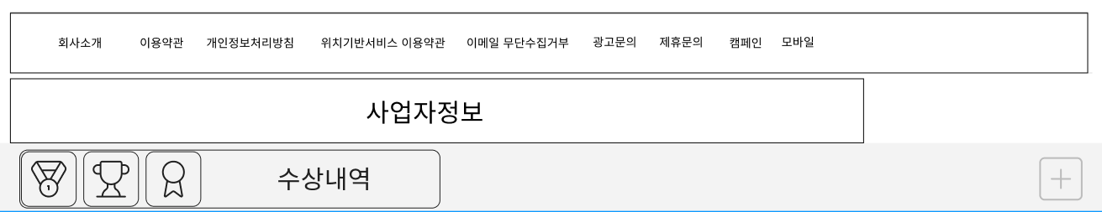

05. Footer 상세구조
회사 정보 : 회사의 기본 정보들을 공시
회사 정보
수상 내역
사업자 정보
회사의 기본 정보들을 공시
각각의 수상내역을 누르면 회사 소개 페이지로 이동 후 수상내역 확인
사업자 정보 확인 버튼 누르면 관련 사업자 정보 공시

Slide 8
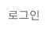
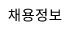
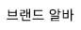
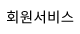
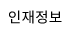
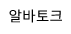
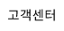
06. 버튼 스타일
 | 회원가입 화면으로 이동하는 버튼
 | 로그인 화면으로 이동하는 버튼
 | 채용 정보 홈으로 이동하는 버튼
 | 브랜드 알바 페이지로 이동하는 버튼
 | 회원 서비스 페이지로 이동하는 버튼
 | 인재정보 홈으로 이동하는 버튼
 | 알바토크 페이지로 이동하는 버튼
 | 고객센터 페이지로 이동하는 버튼

Slide 9
07. 관련 링크
요구사항 확인(리스트 – USECASE-명세서) -
프로토타입 or 와이어프레임 중 1(main, sub – 총 4개)
스타일 가이드
피그마 링크 같이, 1, 2, 3 따로

